Slide 1

Analyse ton Frigo !
Projet Majeure 1 Groupe 3
Services IA Cloud
Leconte Thibault – Patole Elie – Ramadour Lucas
Professeurs encadrants : Leber Raphaël - Jumel Fabrice Leber – Ernst Simon

Slide 2
Projet : Développer un service de reconnaissance d'objets ou d’interprétations associées à de l’IA Objectif : Service permettant renseigner la composition de son frigo (Lait, Beurre, ...)
Requête de demande du contenu du frigo
Code de reconnaissance d’objets
Client
Serveur
Objets reconnus dans le frigo
Technologies utilisées : React-Native / Docker / Flask / Yolo – Darknet / Python / JS

Slide 3

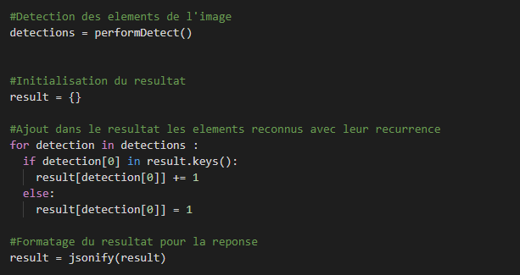
Serveur En charge de la détection et la reconnaissance d’objets
Développement du serveur web en trois étapes :
- Rendre un code de reconnaissance d’objet opérationnel + Création du webserveur
- Créer des endpoints pour les requêtes API du client
- Rendre « autonome » le serveur
Un code de reconnaissance d’objet :
Utilisation de Yolo - Darknet (avec dataset de base) sous Python exécuté sur Google Colab

Slide 4


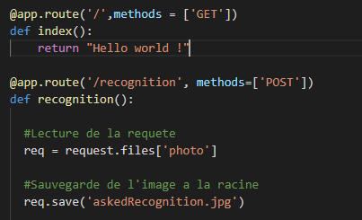
Serveur Webservice
Utilisation de Flask pour la création du serveur
Création de l’adresse de notre serveur
Mise en place des endpoints
- méthode GET → permet de vérifier le bon fonctionnement du serveur
- méthode POST → recevoir (et renvoyer) la requête API du client

Slide 5

Déploiement du serveur sur Docker
Avantage de Docker : permet de déployer du code sur n’importe quelle machine
(ne dépend plus des configurations de la machine, de l’environnement, etc) → plus de bugs (ou moins … )
Une fois build grâce à un DokerFile → code fonctionnel sur n’importe quelle machine

Slide 6
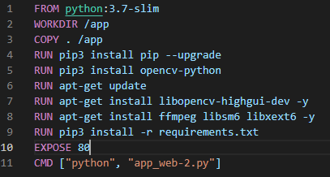


DockerFile
DockerFile → Build → Run
Difficultés :
Importation des librairies (et des chemins)
Builds longs : 5 minutes environ → débogage difficile
Images crées très lourdes

Slide 7
Une application mobile pour notre projet Présentation de react-native

Slide 8
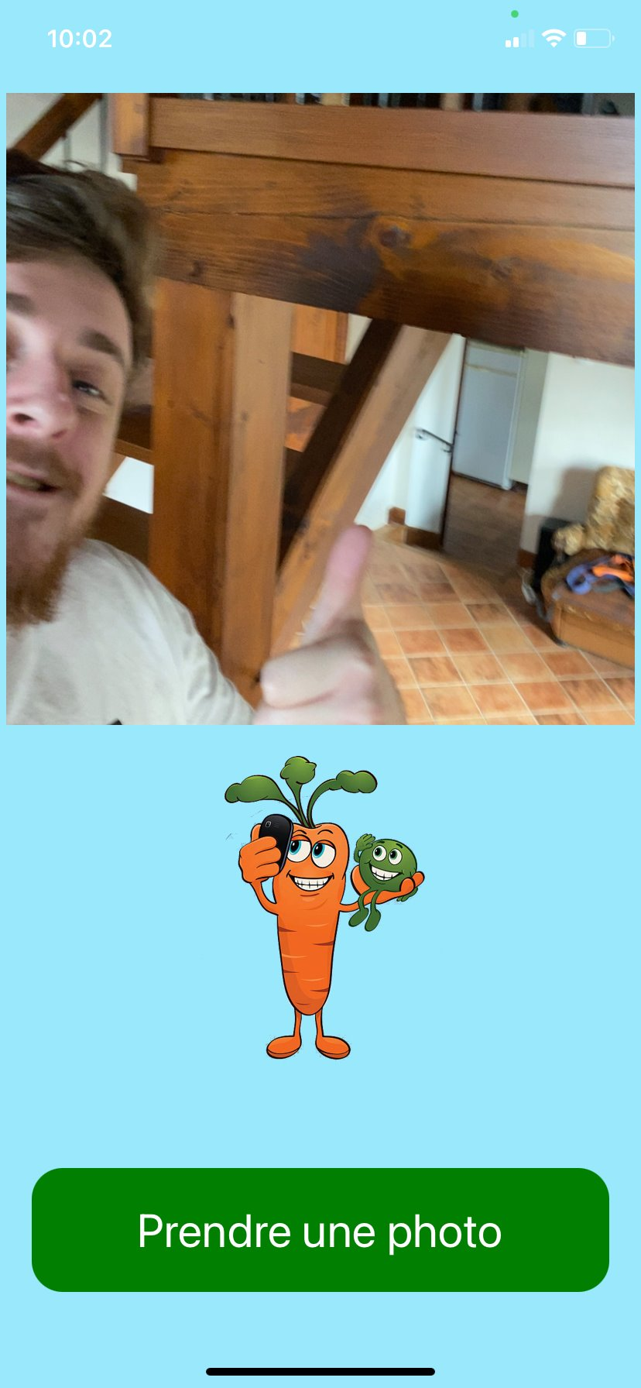
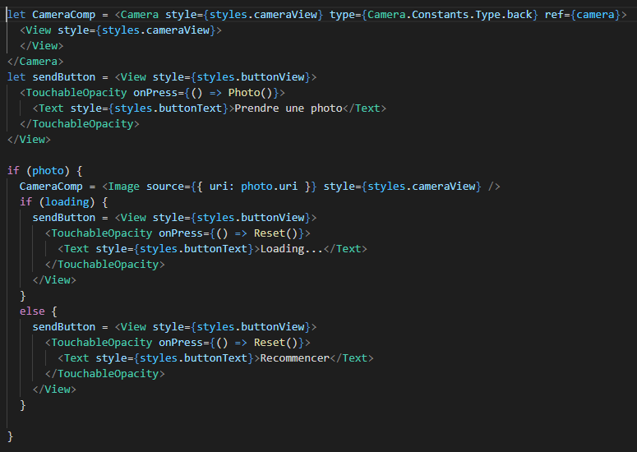
Utilisation de la caméra du téléphone

Slide 9
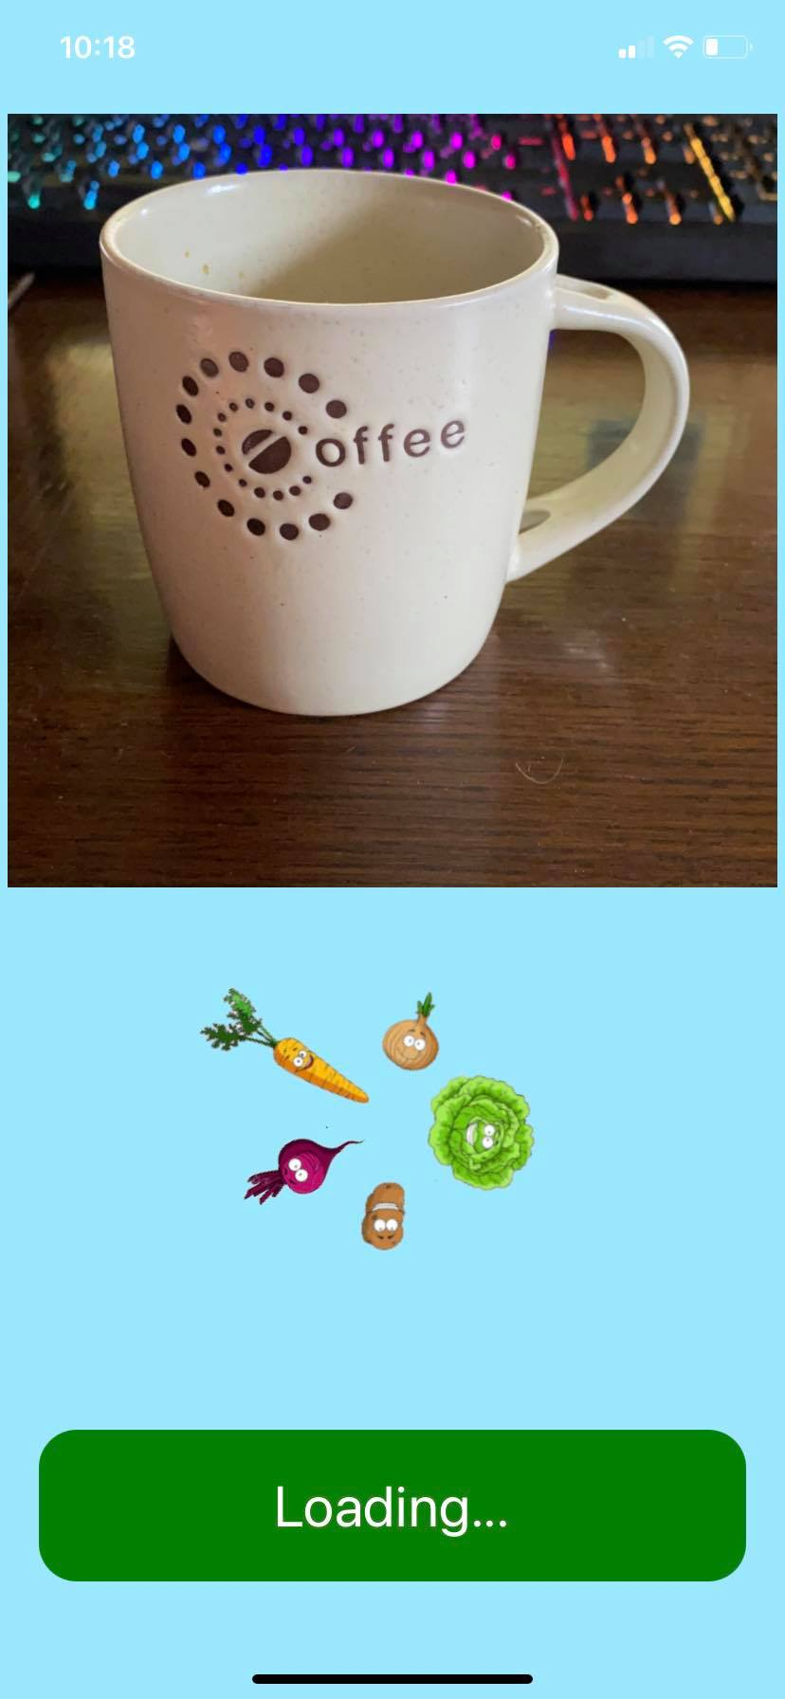
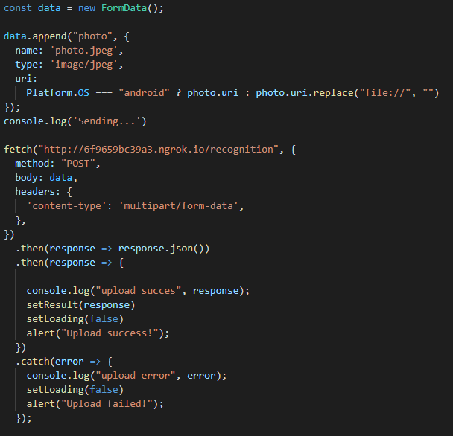
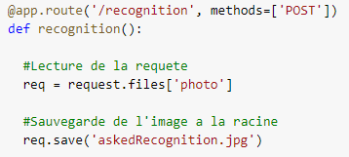
Envoi d’image au serveur et réception

Slide 10
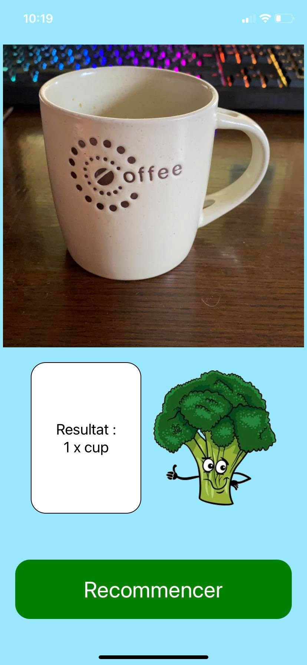
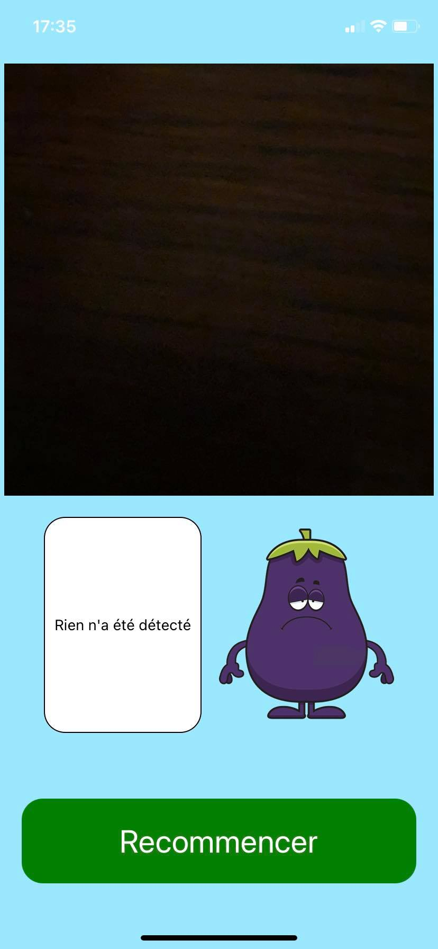
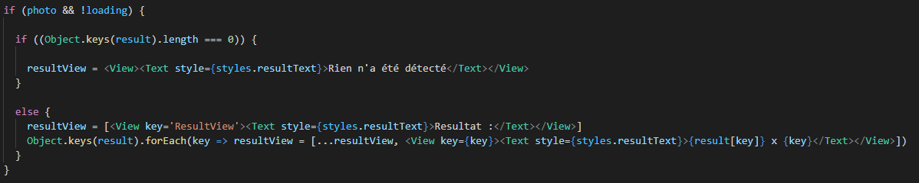
Affichage conditionnel du résultat

Slide 11
Entrainement réseau de neurone
Création de dataset
Labélisation
Entrainement du réseau
Phase de test

Slide 12
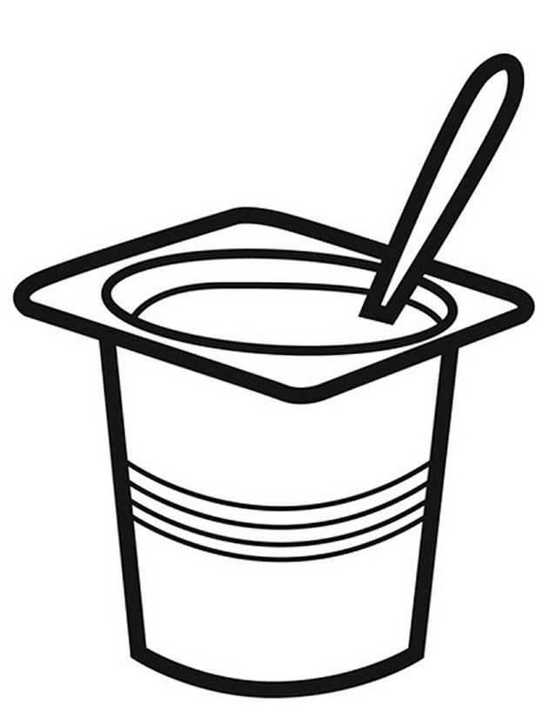


Création de dataset
Nous avons défini trois classes d’objets à reconnaitre

Slide 13
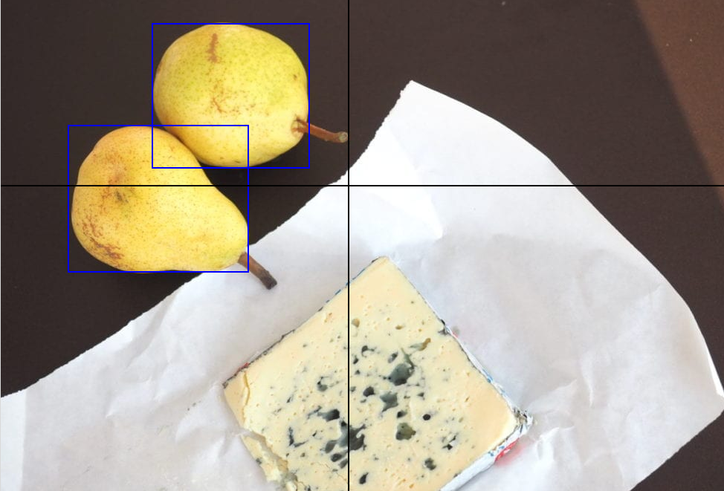
Labélisation

Slide 14
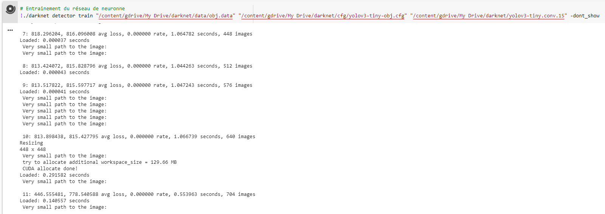
Entrainement du réseau de neurones

Slide 15
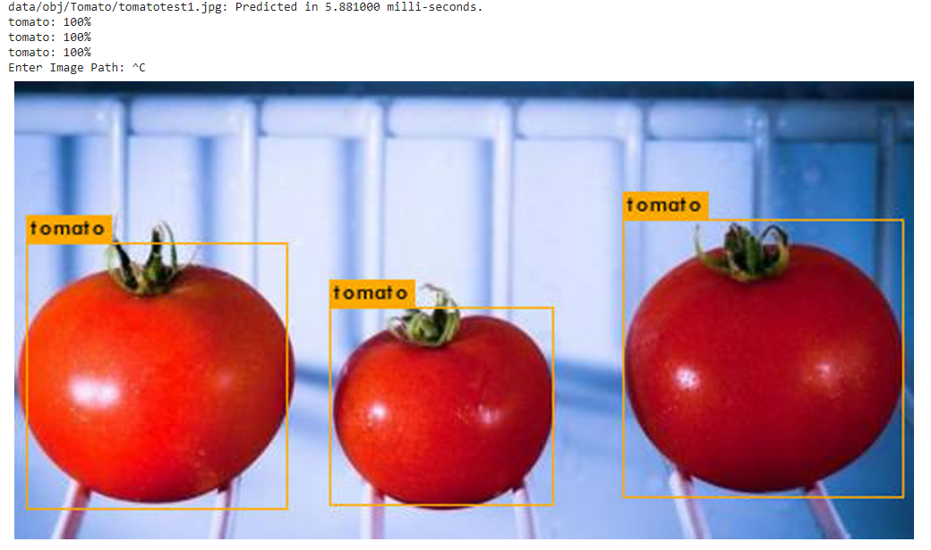
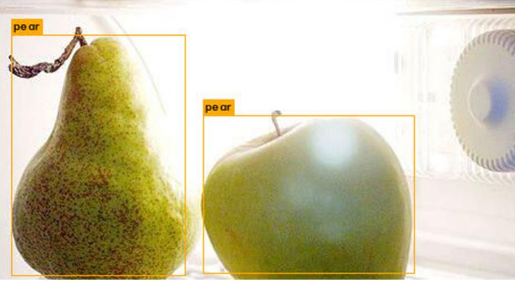
Phase de tests

Slide 16
Naoqi
IHR Naoqi :
La communication avec Pepper par 2 moyens : Reconnaissance vocale ou tablette
Prise de photo avec Naoqi
Développement d’un service Naoqi
Création d’API vers le serveur Flask

Slide 17
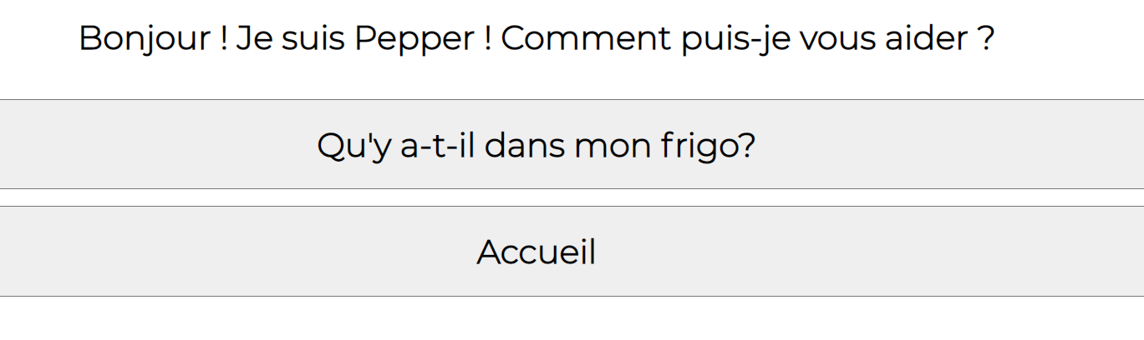
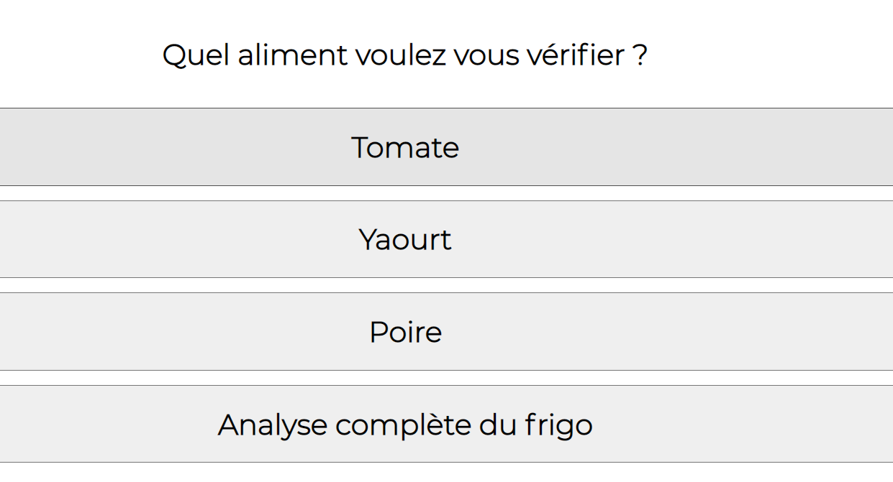
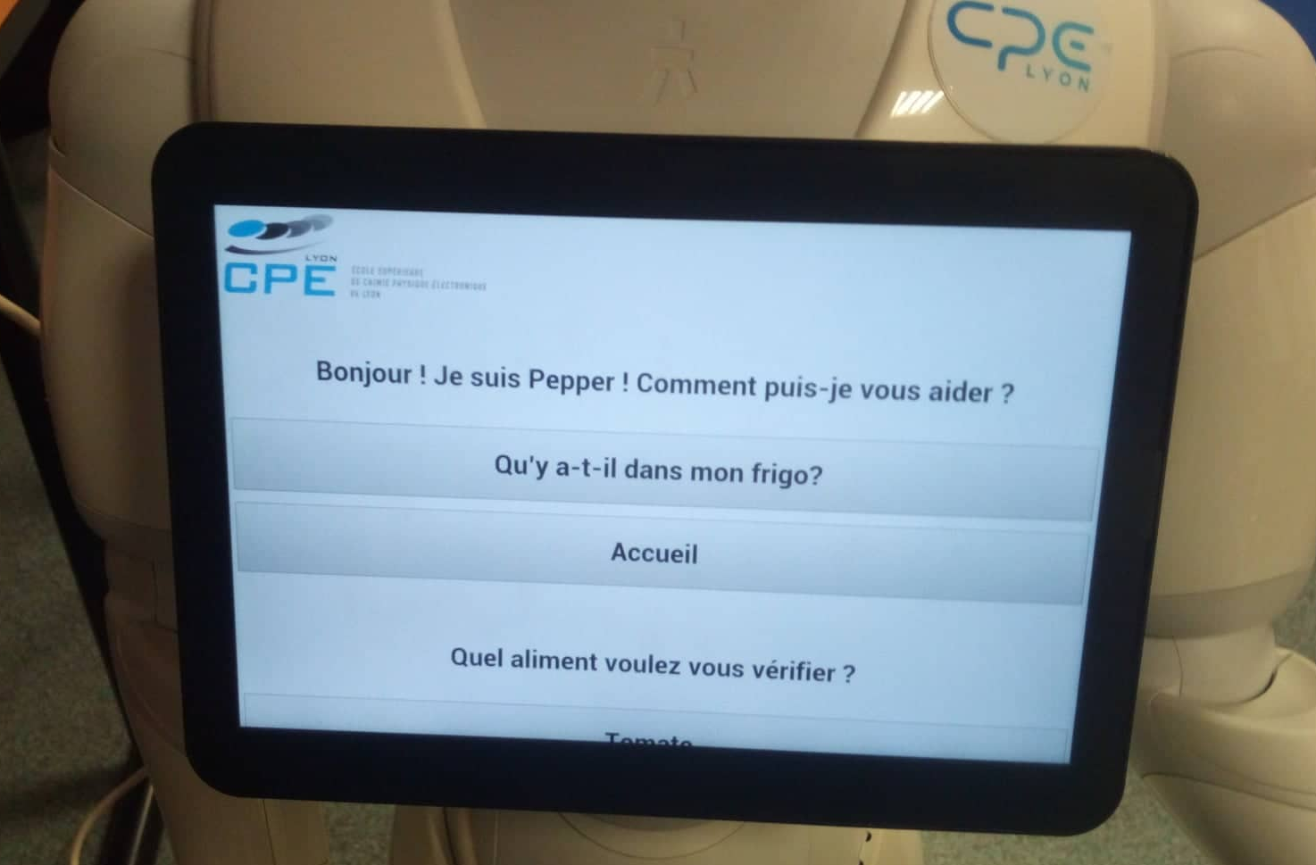
Tablette
1
2

Slide 18
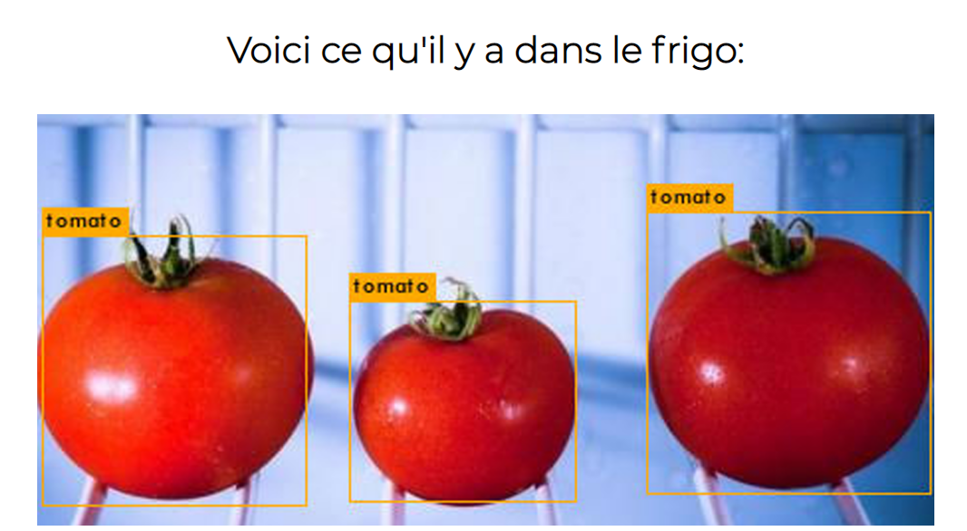
Tablette
3

Slide 19

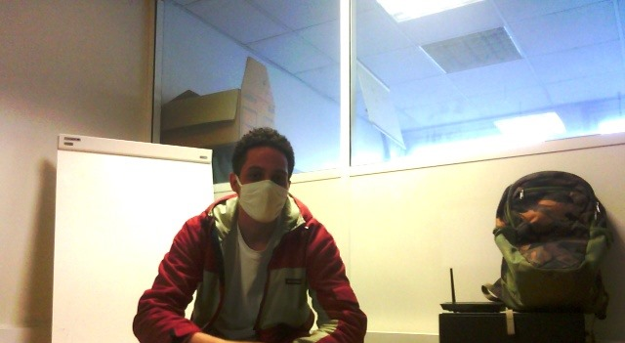
Prise de photo avec Naoqi

Slide 21
Axes d’amélioration
Importation du client sur ESP32 pour un fonctionnement embarqué
Rajout d’un lien fixe ngrok pour une application plus autonome
Importation du client sur le robot Pepper
Création d’une liste de courses automatique
Implémentation ROS

Slide 22
Merci
LECONTE Thibault
PATOLE Elie
RAMADOUR Lucas

